Slide 1

APL
UNIVERSIDADE DE RIBEIRÃO PRETO TRABALHO DE CONCLUSÃO DE CURSO ENGENHARIA CIVIL
AVALIAÇÃO DO GERENCIAMENTO DOS RESÍDUOS DA CONSTRUÇÃO CIVIL: ESTUDO DE CASO NO SUBSETOR LESTE 2 (L-2) DO MUNICÍPIO DE RIBEIRÃO PRETO/SP
Aluna: Jane A. B. Menezes
Orientador: Gustavo Almeida Frata
Ribeirão Preto, 22 de Junho de 2018

Slide 2
APL
INTRODUÇÃO
Fatores que contribuem para impacto ambiental
Grande volume gerado;
Disposição incorreta
Poluição ;
Proliferação de animais peçonhentos e vetores de doenças (mosquito da dengue).
Obstrução de sistemas de drenagem;
Benefícios do da gestão e gerenciamento adequado dos RCC:
Redução do impacto ambiental
Melhoria da saúde pública
Materiais com preços competitivos

Slide 3
APL
OBJETIVO GERAL
O presente trabalho tem como objetivo geral analisar o atual gerenciamento dos resíduos da construção civil no subsetor leste 2, do município de Ribeirão Preto, interior do estado de São Paulo, de forma a auxiliar na redução do impacto ambiental causado pela falta de gestão verificada na área de resíduos sólidos, como forma de propor melhorias no sistema de RCC no município de Ribeirão Preto.

Slide 4
APL
OBJETIVO ESPECÍFICOS
Identificar quais as principais dificuldades encontradas no gerenciamento dos resíduos sólidos da construção civil (RCC) no subsetor de estudo;
Avaliar as dificuldades encontradas no gerenciamento de RCC com base nos dados recolhidos e propor mecanismos para minimiza-las;
Avaliar a existência de pontos de entrega voluntária (PVE’s) de RCC para os munícipes do subsetor estudo;
Analisar o sistema de destinação dos resíduos da construção civil utilizada no município de Ribeirão Preto;
Propor medidas e melhorias diante do cenário a ser avaliado, como forma de mitigação de possíveis impactos ambientais causados pela disposição inadequada dos RCC pelos munícipes.

Slide 5
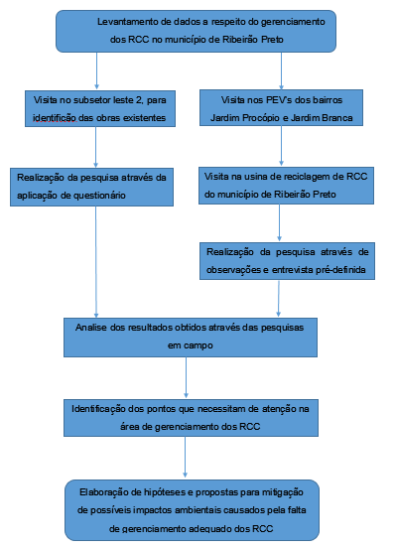
APL
MATERIAIS E MÉTODOS
Figura 8. Fluxograma metodológico

Slide 6
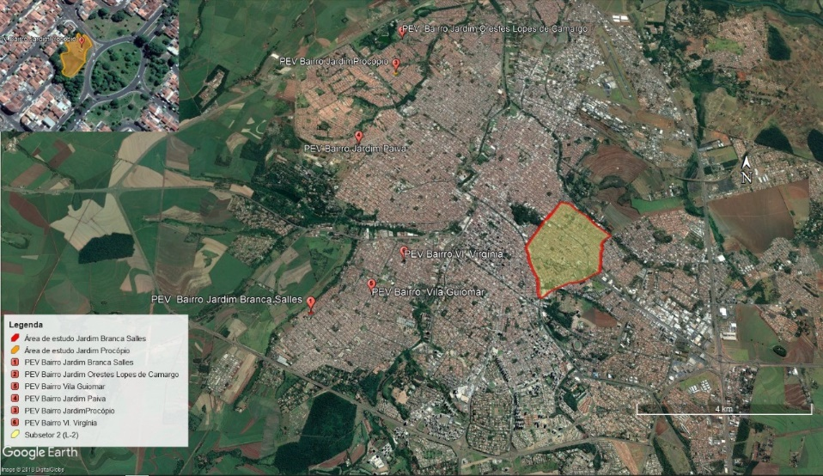
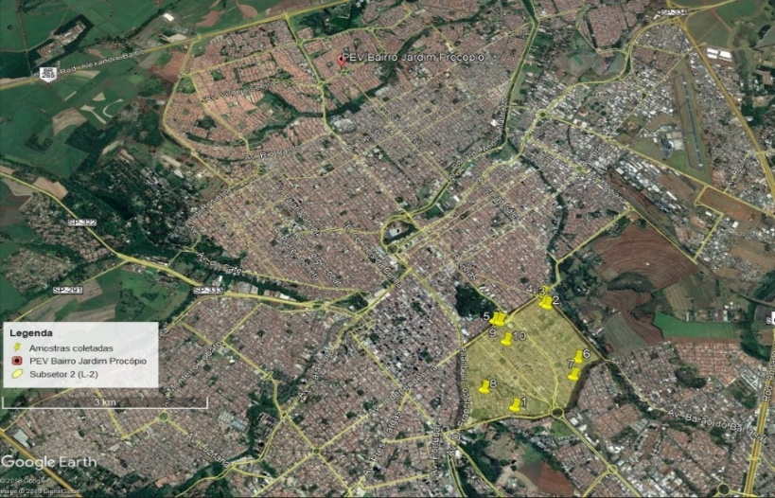
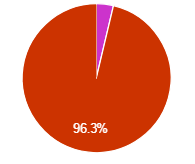
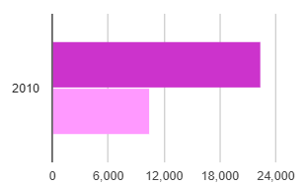
APL
CARACTERIZAÇÃO E DELIMITAÇÃO DA ÁREA DE ESTUDO
Subsetor Leste - 2 (L-2): Parque Bandeirantes, Jardim Paulistano, Paulista e Macedo
População de 22.463 habitantes
Domicílios 10.470
Zona mista: habitação, comércio e serviços.
Composto por 3,7% da população total do município
Figura 14. Delimitação da área de estudo e localização do PEV estudado
Figura 10. População e Domicílios do subsetor Leste - 2 (L-2), do município de Ribeirão Preto/SP.
Figura 11. População do subsetor Leste - 2 (L-2), em relação ao município de Ribeirão Preto/SP.
Figura 17. Localização das amostras coletas
10

Slide 7
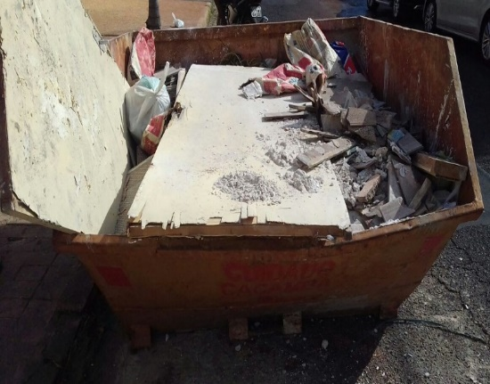
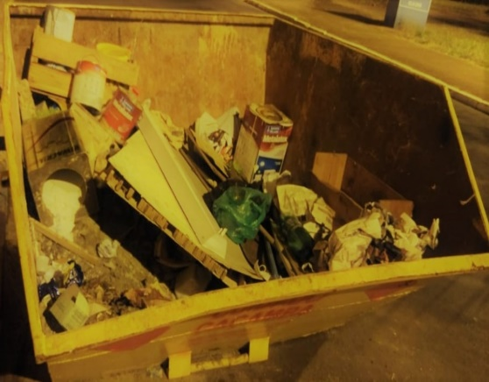
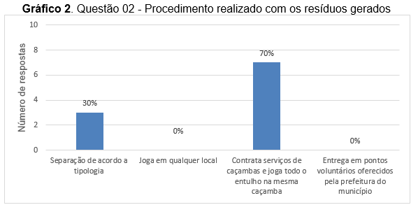
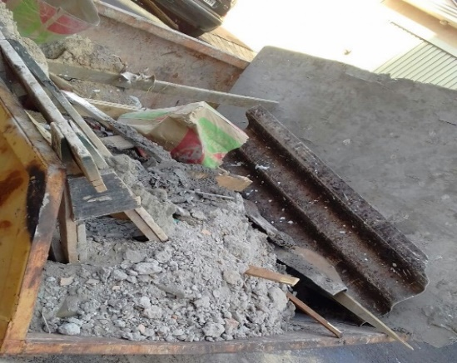
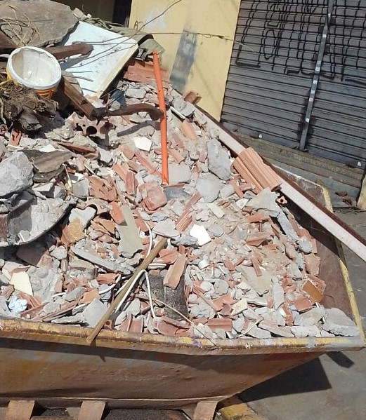
PRINCIPAIS PESQUISAS
Análise dos Resultados Obtidos Por Meio de Questionários
APL
Figura 18. Caçamba contendo resíduos da obra estudada
Figura 22. Caçamba contendo resíduos da obra estudada
Figura 19. Caçamba contendo resíduos da obra estudada
Figura 23. Caçamba contendo resíduos da obra estudada
11

Slide 8
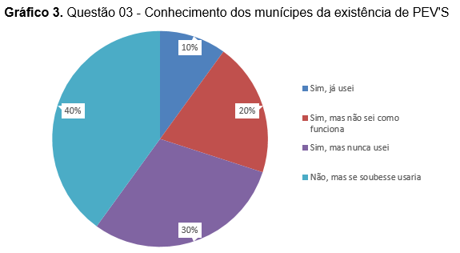
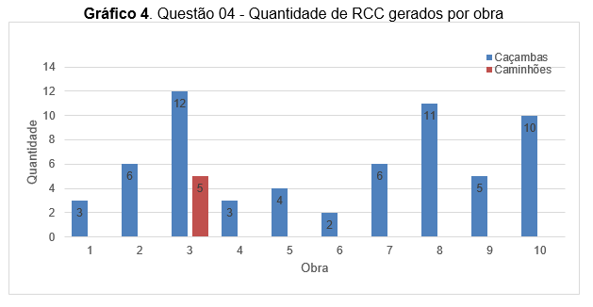
APL
PRINCIPAIS PESQUISAS
Análise dos Resultados Obtidos Por Meio de Questionários
12

Slide 9
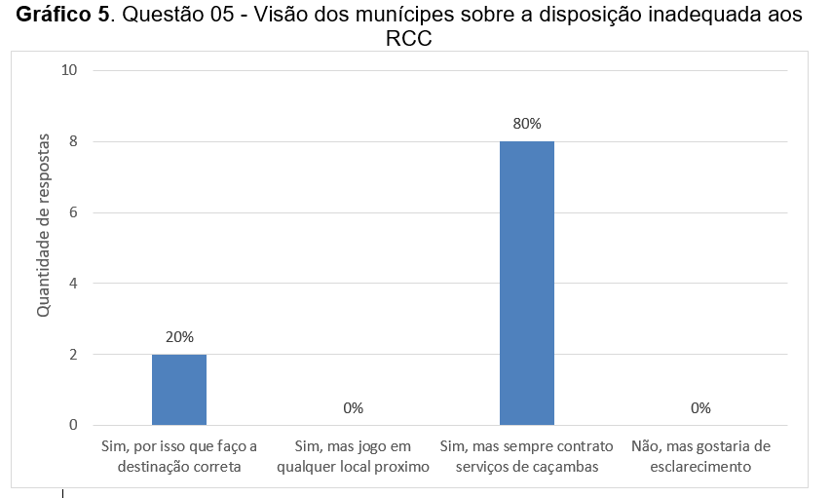
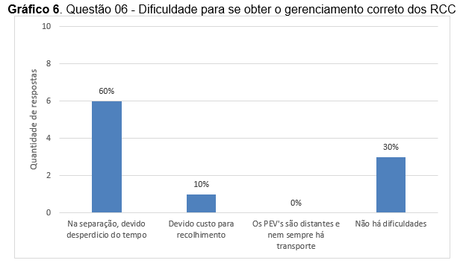
PRINCIPAIS PESQUISAS
Análise dos Resultados Obtidos Por Meio de Questionários
APL
13

Slide 10
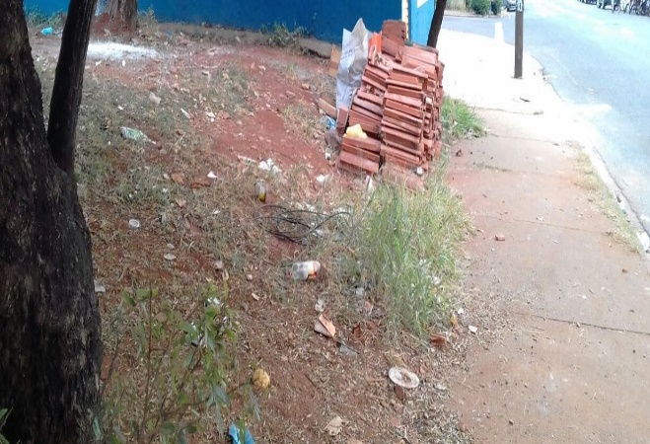
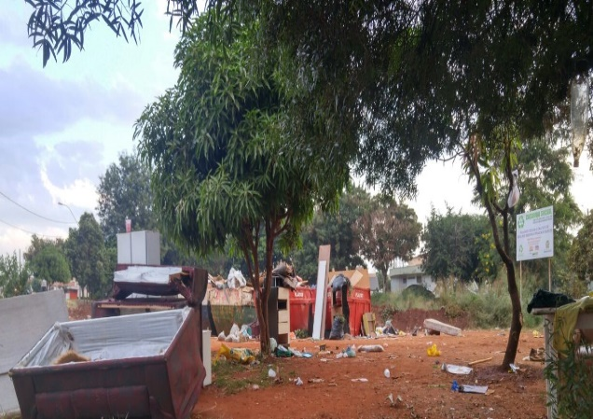
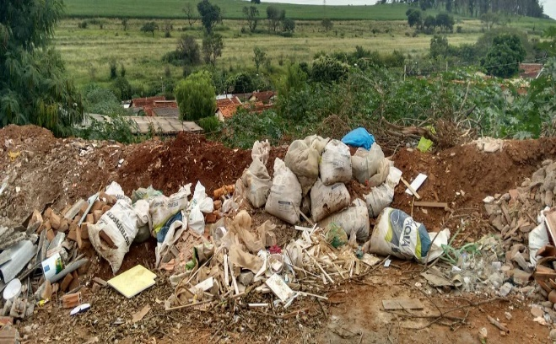
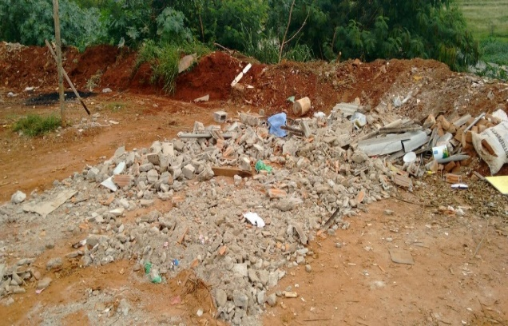
PRINCIPAIS PESQUISAS
Análise e Discussão dos Resultados Obtidos por Meio de Entrevista
APL
Ponto de vista sobre local de implantação do projeto
mudanças no bairro
Segregação dos Resíduos
descarte inadequado
Grande volume de resíduos
Transportes dos Resíduos
frequência das coletas
o maior problema na questão de coleta dos resíduos
Figura 25. Telhas e tijolos descartados praticamente na calçada
Figura 24. Situação do ponto de entrega voluntaria Jardim Procópio
Figura 26. Entulhos jogados diretamente no terreno
Figura 27. Situação do entulho jogado no próprio terreno
14

Slide 11
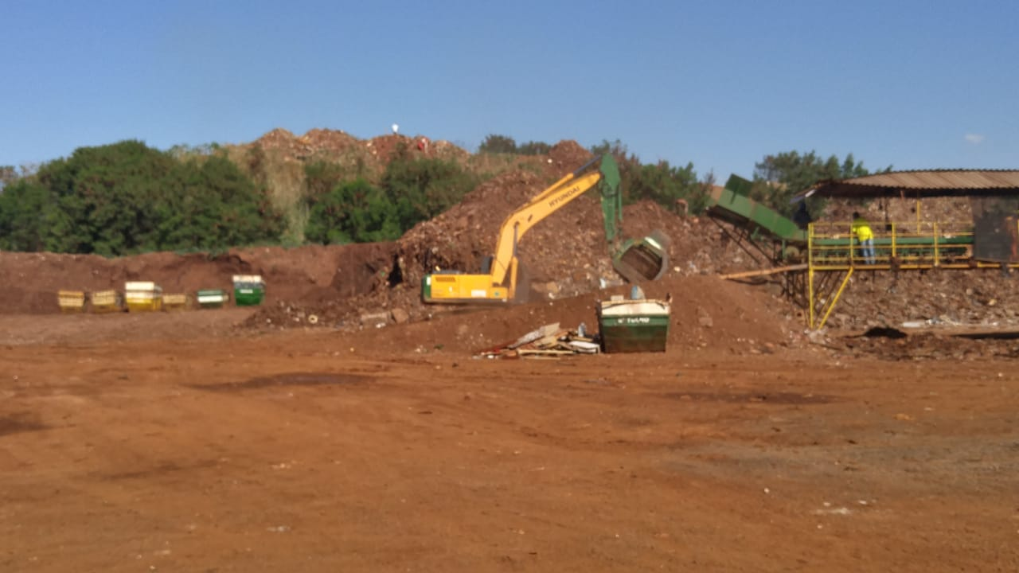
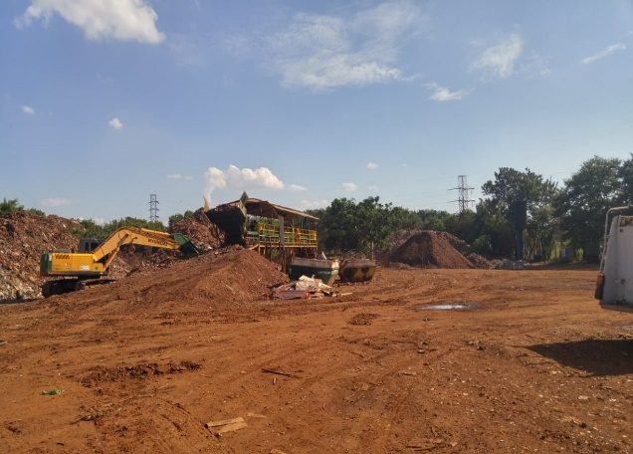
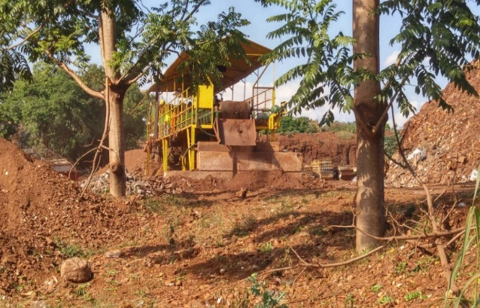
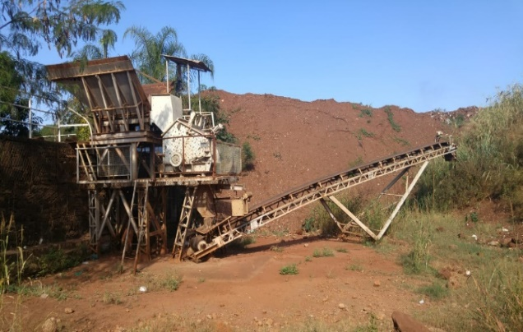
PRINCIPAIS PESQUISAS
Usina de reciclagem Dos RCC da Prefeitura De Ribeirão Preto
APL
Localização: bairro Adelino Simioni, no subsetor norte 10 (N-10
Área: 13 mil metros quadrados
Os munícipes podem levar até 2 m³
As caçambas são recolhidas dos PEV’s no início da semana e levados a usina
Etapas identificadas na usina de RCC
Figura 32. Processo de triagem dos resíduos
Figura 33. Processo de triagem dos RCC
Figura 34. Esteira de triagem onde saem os materiais grosseiros
Figura 35. Britadeira, reciclagem e trituração dos RCC
15

Slide 12
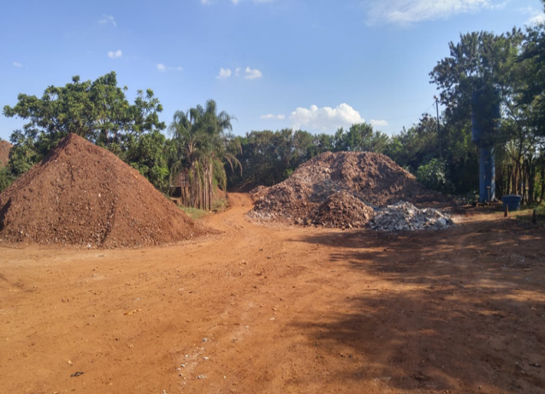
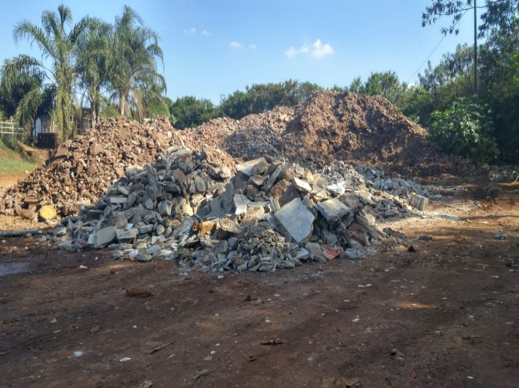
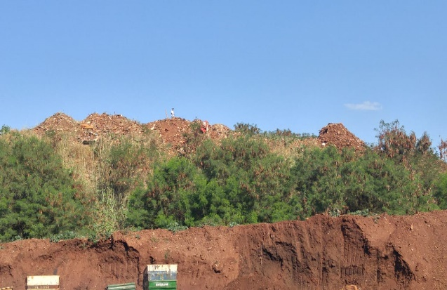
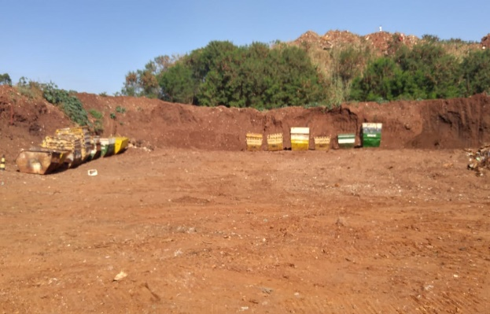
APL
PRINCIPAIS PESQUISAS
Usina de reciclagem Dos RCC da Prefeitura De Ribeirão Preto
Destinação dos materiais triados ou reciclados
Grande volume de rejeitos ali dispostos
Figura 36. Agregados já separados
Figura 37. Agregados que necessitam de trituração
Figura 38. Volume de rejeitos acumulados na Usina de reciclagem de RCC de Ribeirão Preto.
Figura 40. Área limpa em que continha grande volume de rejeito disposto - Usina de reciclagem de RCC de Ribeirão Preto
16

Slide 13
APL
PROPOSTAS E MEDIDAS DE MELHORIAS DIANTE DO CENÁRIO AVALIADO
Fiscalização
Educação ambiental e divulgação
Aumento do número de PEV’s
Logística e transporte dos RCC
17

Slide 14
APL
CONCLUSÃO
Tanto o subsetor leste 2, quanto os PEV’s quanto a usina de reciclagem estão adotando procedimentos que contribuem para impacto ambiental
Foi considerado pelos munícipes a inviabilidade dos PEV’s para o subsetor leste 2
Necessidade de educação ambiental ;

Slide 15
APL
CONSIDERAÇÕES FINAIS
Futuros estudos
Ampliar o presente estudo para os demais subsetores do município de Ribeirão Preto
Limitações
Restrição na coleta de alguns dados: volume de resíduos que entra e sai da usina de RCC e localização do Aterro Sanitário em que são dispostos os rejeitos provenientes da usina.

Slide 16
APL
“A terra é insultada e oferece suas flores como resposta.”
Rabindramath Tagose

